Slide 1
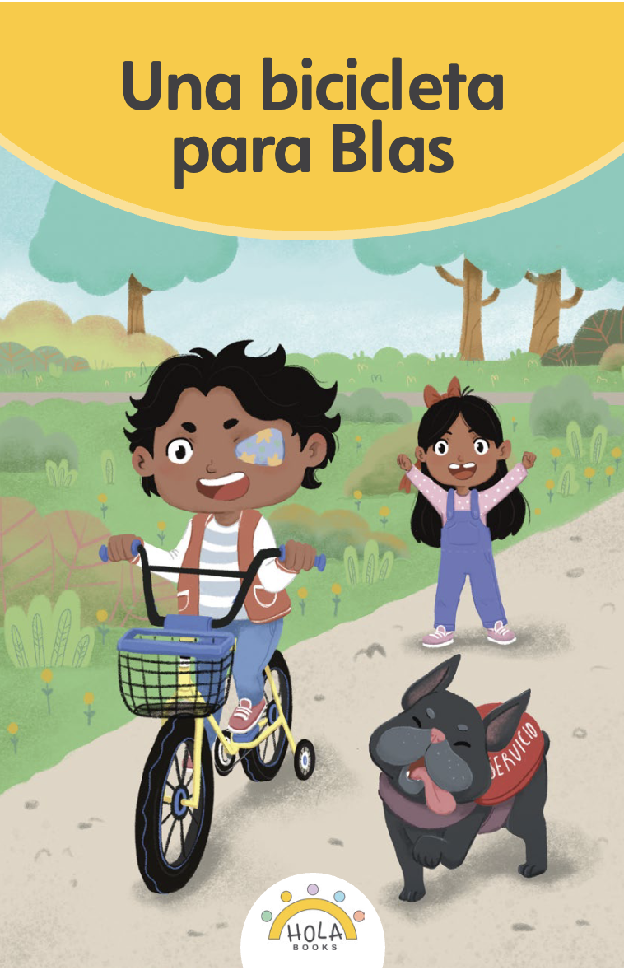
Presentación de fonética
12.2

Slide 2
Día 1
Notes:
Diga: ¡Hola, lectores! Ahora vamos a practicar lo que hemos aprendido sobre las sílabas y cómo las unimos para formar palabras. ¿Listos?
Avance a la siguiente diapositiva.

Slide 3

1. Conciencia fonémica
Notes:
Avance a la diapositiva 4.

Slide 4
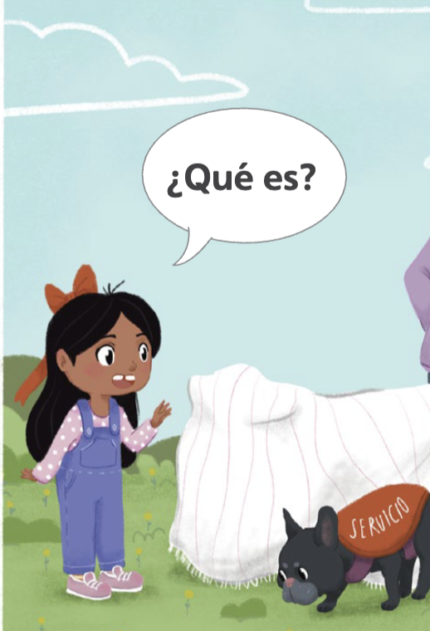

Notes:
A. Combinar sílabas en palabras
Diga: Vamos a combinar sílabas para formar palabras.
Modele: Por ejemplo: su - pli - ca, suplica. Pregunte: ¿Qué palabra formamos con su - pli - ca? (su - pli -ca, suplica)
Avance a la siguiente diapositiva.
______________________________________________________________________________________
B. Segmentar palabras en sílabas
Diga: Ahora vamos a separar palabras en sílabas.
Modele: Por ejemplo: suplica, su - pli - ca. Pregunte: ¿Qué sílabas escuchamos en suplica? (suplica, su - pli - ca)
Avance a la siguiente diapositiva.

Slide 5
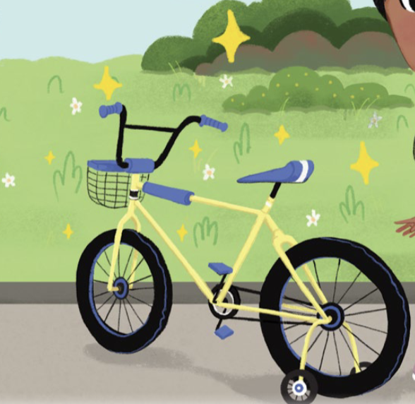
Notes:
A. Combinar sílabas en palabras
Diga: bi - ci - cle - ta ¿Qué palabra formamos con bi - ci - cle - ta? (bi - ci - cle - ta, bicicleta)
Avance a la siguiente diapositiva.
___________________________________________________________________________________
B. Segmentar palabras en sílabas
Diga: ¿Qué sílabas escuchamos en bicicleta? (bicicleta, bi - ci - cle - ta)
Avance a la siguiente diapositiva.

Slide 6
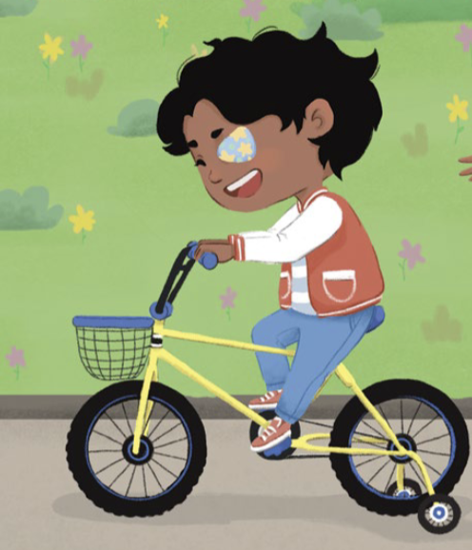
Notes:
A. Combinar sílabas en palabras
Diga: mon - tar - la ¿Qué palabra formamos con mon - tar - la? (mon - tar - la, montarla)
Avance a la siguiente diapositiva.
__________________________________________________________________
B. Segmentar palabras en sílabas
Diga: ¿Qué sílabas escuchamos en montarla? (montarla, mon - tar - la)
Avance a la siguiente diapositiva.

Slide 7
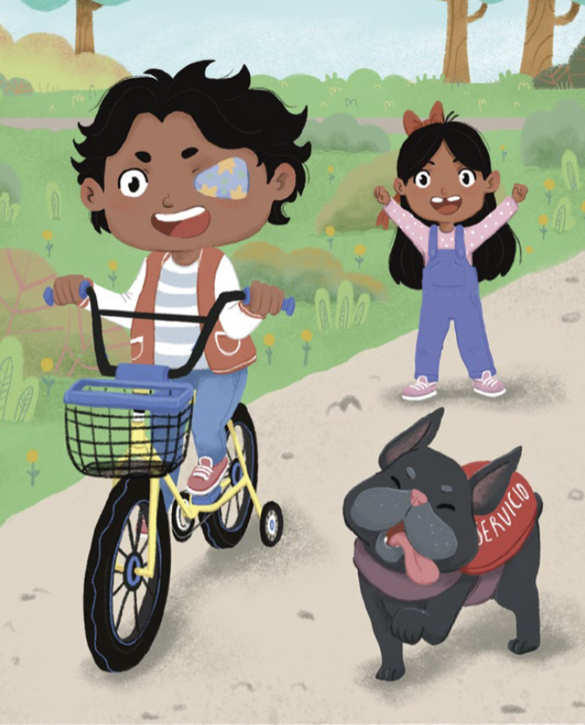
Notes:
A. Combinar sílabas en palabras
Diga: a - ni - mán - do - lo ¿Qué palabra formamos con a - ni - mán - do - lo? (a - ni - mán - do - lo, animándolo)
Avance a la siguiente diapositiva.
________________________________________________________________
B. Segmentar palabras en sílabas
Diga: ¿Qué sílabas escuchamos en animándolo? (animándolo, a - ni - mán - do - lo)
Avance a la siguiente diapositiva.

Slide 8
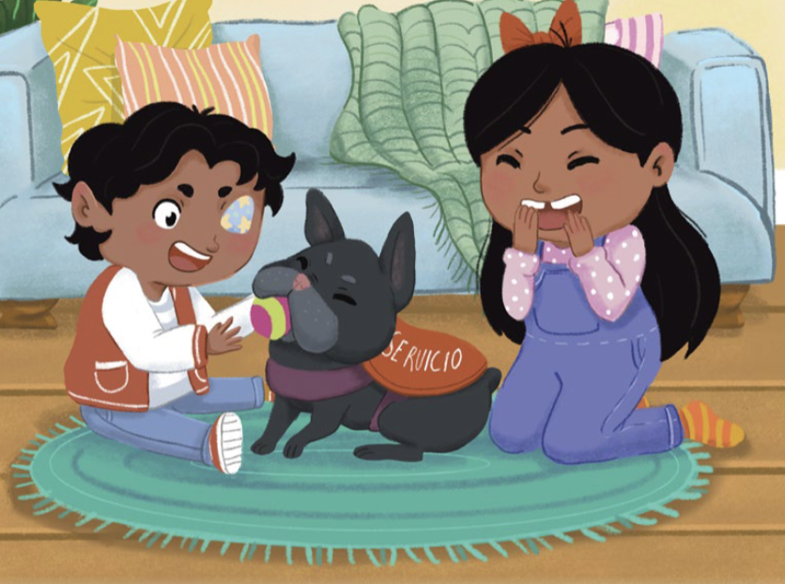
Notes:
A. Combinar sílabas en palabras
Diga: her - ma - no ¿Qué palabra formamos con her - ma - no? (her - ma - no, hermano)
Avance a la siguiente diapositiva.
_________________________________________________________________________________
B. Segmentar palabras en sílabas
Diga: ¿Qué sílabas escuchamos en hermano? (hermano, her - ma - no)
Avance a la siguiente diapositiva.

Slide 9
2. Sílabas
Notes:
Diga: Vamos a practicar cómo unir tres letras para formar una sílaba trabada. Recuerda que cuando hay dos consonantes juntas, las pronunciamos rápidamente y luego agregamos la vocal.
Modele: Por ejemplo: /k/, /l/, /o/, clo.
Diga: Ahora vamos a leer en voz alta la sílaba trabada que aparece sobre la flecha amarilla. ¿Listos?

Slide 10

bla
Notes:
Diga: bla.
Lea cada sílaba junto con los estudiantes.
Repita si es necesario.
Avance a la siguiente diapositiva.

Slide 11
cle
Notes:
Diga: cle.
Lea cada sílaba junto con los estudiantes.
Repita si es necesario.
Avance a la siguiente diapositiva.

Slide 12
flo
Notes:
Diga: flo.
Lea cada sílaba junto con los estudiantes.
Repita si es necesario.
Avance a la siguiente diapositiva.

Slide 13
ble
Notes:
Diga: ble.
Lea cada sílaba junto con los estudiantes.
Repita si es necesario.
Avance a la siguiente diapositiva.

Slide 14
cla
Notes:
Diga: cla.
Lea cada sílaba junto con los estudiantes.
Repita si es necesario.
Avance a la siguiente diapositiva.

Slide 15
fli
Notes:
Diga: fli.
Lea cada sílaba junto con los estudiantes.
Repita si es necesario.
Avance a la siguiente diapositiva.

Slide 16
glo
Notes:
Diga: glo.
Lea cada sílaba junto con los estudiantes.
Repita si es necesario.
Avance a la siguiente diapositiva.

Slide 17
pla
Notes:
Diga: pla.
Lea cada sílaba junto con los estudiantes.
Repita si es necesario.
Avance a la siguiente diapositiva.

Slide 18
cli
Notes:
Diga: cli.
Lea cada sílaba junto con los estudiantes.
Repita si es necesario.
Avance a la siguiente diapositiva.

Slide 19
ple
Notes:
Diga: ple.
Lea cada sílaba junto con los estudiantes.
Repita si es necesario.
Avance a la siguiente diapositiva.

Slide 20

3. Dictado
Notes:
Avance a la siguiente diapositiva.

Slide 21

Notes:
Asegúrese de que todos los estudiantes tengan una pizarra donde practicar.
Diga: Ahora, voy a decir una sílaba en voz alta. Todos repetirán la sílaba y escribirán en su pizarra qué letras corresponden a la sílaba.
Diga cada una de estas sílabas en el siguiente orden:
bla, /b/, /l/, /a/, bla
cle, /k/, /l/, /e/, cle
flo, /f/, /l/, /o/, flo
ble, /b/, /l/, /e/, ble
cla, /k/, /l/, /a/, cla
fli, /f/. /l/, /i/, fli
glo, /g/, /l/, /o/, glo
pla, /p/, /l/, /a/, pla
cli, /k/, /l/, /i/, cli
ple, /p/, /l/, /e/, ple
Pida a los estudiantes que muestren su pizarra después de escribir cada sílaba para verificar su respuesta.
Repita si es necesario.
Avance a la siguiente diapositiva.

Slide 22

4. Palabras con 2 sílabas
Notes:
Diga: Ahora vamos a leer palabras con 2 sílabas. Asegúrate de leer cada palabra parte por parte. Luego une cada parte y lee la palabra completa.
Muestre a los estudiantes las diapositivas 23-28 una a la vez y diga cada palabra en voz alta junto con ellos.

Slide 23
mu
cho
Notes:
Diga cada sílaba y después la palabra en voz alta junto con los estudiantes.
Diga: mu - cho, mucho.
Repita si es necesario.
Avance a la siguiente diapositiva.

Slide 24
ve
ces
Notes:
Diga cada sílaba y después la palabra en voz alta junto con los estudiantes.
Diga: ve - ces, veces.
Repita si es necesario.
Avance a la siguiente diapositiva.

Slide 25
ha
blar
Notes:
Diga cada sílaba y después la palabra en voz alta junto con los estudiantes.
Diga: ha - blar, hablar.
Repita si es necesario.
Avance a la siguiente diapositiva.

Slide 26
len
to
Notes:
Diga cada sílaba y después la palabra en voz alta junto con los estudiantes.
Diga: len - to, lento.
Repita si es necesario.
Avance a la siguiente diapositiva.

Slide 27
has
ta
Notes:
Diga cada sílaba y después la palabra en voz alta junto con los estudiantes.
Diga: has - ta, hasta.
Repita si es necesario.
Avance a la siguiente diapositiva.

Slide 28
co
rren
Notes:
Diga cada sílaba y después la palabra en voz alta junto con los estudiantes.
Diga: co - rren, corren.
Repita si es necesario.
Avance a la siguiente diapositiva.

Slide 29

5. Palabras con 3 sílabas
Notes:
Diga: Ahora vamos a leer palabras con 3 sílabas. Asegúrate de leer cada palabra parte por parte. Luego une cada parte y lee la palabra completa.
Muestre a los estudiantes las diapositivas 30-35 una a la vez para cada palabra.

Slide 30
ex
cla
ma
Notes:
Diga cada sílaba y después la palabra en voz alta junto con los estudiantes.
Diga: ex - cla - ma, exclama.
Repita si es necesario.
Avance a la siguiente diapositiva.

Slide 31
su
pli
ca
Notes:
Diga cada sílaba y después la palabra en voz alta junto con los estudiantes.
Diga: su - pli - ca, suplica.
Repita si es necesario.
Avance a la siguiente diapositiva.

Slide 32
bri
llan
te
Notes:
Diga cada sílaba y después la palabra en voz alta junto con los estudiantes.
Diga: bri - llan - te, brillante.
Repita si es necesario.
Avance a la siguiente diapositiva.

Slide 33
e
me
nor
Notes:
Diga cada sílaba y después la palabra en voz alta junto con los estudiantes.
Diga: e - nor - me, enorme.
Repita si es necesario.
Avance a la siguiente diapositiva.

Slide 34
her
ma
no
Notes:
Diga cada sílaba y después la palabra en voz alta junto con los estudiantes.
Diga: her - ma - no, hermano.
Repita si es necesario.
Avance a la siguiente diapositiva.

Slide 35
a
ni
mar
Notes:
Diga cada sílaba y después la palabra en voz alta junto con los estudiantes.
Diga: a - ni - mar, animar.
Repita si es necesario.
Avance a la siguiente diapositiva.

Slide 36

6. Palabras con 4 o más sílabas
Notes:
Diga: Ahora vamos a leer más palabras juntos. Estas son palabras más largas, con 4 o más sílabas. Asegúrate de leer parte por parte. Luego une cada parte y lee la palabra completa.
Muestre a los estudiantes las diapositivas 37-40 una a la vez y repita lentamente si es necesario.

Slide 37
bi
ci
cle
ta
Notes:
Diga cada sílaba y después la palabra en voz alta junto con los estudiantes.
Diga: bi - ci - cle - ta, bicicleta.
Repita si es necesario.
Avance a la siguiente diapositiva.

Slide 38
a
com
pa
ña
re
mos
Notes:
Diga cada sílaba y después la palabra en voz alta junto con los estudiantes.
Diga: a - com - pa - ña - re - mos, acompañaremos.
Repita si es necesario.
Avance a la siguiente diapositiva.

Slide 39
a
ni
mán
do
lo
Notes:
Diga cada sílaba y después la palabra en voz alta junto con los estudiantes.
Diga: a - ni - mán - do - lo, animándolo.
Repita si es necesario.
Avance a la siguiente diapositiva.

Slide 40
fe
li
ci
dad
Notes:
Diga cada sílaba y después la palabra en voz alta junto con los estudiantes.
Diga: fe - li - ci - dad, felicidad.
Repita si es necesario.
Avance a la siguiente diapositiva.

Slide 41
7. Dictado
Notes:
Diga: Ahora voy a decir unas palabras en voz alta. Todos repetirán la palabra parte por parte y escribirán la palabra en su pizarra lo mejor que puedan. ¿Listos?
Muestre a los estudiantes las diapositivas 42-44 una a la vez.

Slide 42
Notes:
Asegúrese de que todos los estudiantes tengan una pizarra donde practicar.
Diga: Escucha la palabra. Identifica los sonidos y sus letras. Primero la sílaba, luego cada sonido y, al final, la palabra completa.
Diga: hablar, ha - blar, hablar. ¿Cuántas sílabas tiene la palabra? (2) ha - blar. La primera sílaba, ha, ¿cuántos sonidos tiene? (1) /a/. La segunda sílaba, blar, ¿cuántos sonidos tiene? (4) /b/, /l/, /a/, /r/. Hablar, /a/, /b/, /l/, /a/, /r/.
Pida a los estudiantes que muestren sus pizarras después de escribir cada palabra para verificar la respuesta. Repita si es necesario.
Avance a la siguiente diapositiva.

Slide 43
Notes:
Diga: Escucha la palabra. Identifica los sonidos y sus letras. Primero la sílaba, luego cada sonido y, al final, la palabra completa.
Diga: declara, de - cla - ra, declara. ¿Cuántas sílabas tiene la palabra? (3) de - cla - ra. La primera sílaba, de, ¿cuántos sonidos tiene? (2) /d/, /e/. La segunda sílaba, cla, ¿cuántos sonidos tiene? (3) /k/, /l/, /a/. La tercera sílaba, ra, ¿cuántos sonidos tiene? (2) /r/, /a/. Declara, /d/, /e/, /k/, /l/, /a/, /r/, /a/.
Pida a los estudiantes que muestren sus pizarras después de escribir cada palabra para verificar la respuesta. Repita si es necesario.
Avance a la siguiente diapositiva.

Slide 44
Notes:
Diga: Escucha la palabra. Identifica los sonidos y sus letras. Primero la sílaba, luego cada sonido y, al final, la palabra completa.
Diga: suplica, su - pli - ca, suplica. ¿Cuántas sílabas tiene la palabra? (3) su - pli - ca. La primera sílaba, su, ¿cuántos sonidos tiene? (2) /s/, /u/. La segunda sílaba, pli, ¿cuántos sonidos tiene? (3) /p/, /l/, /i/. La tercera sílaba, ca, ¿cuántos sonidos tiene? (2) /k/, /a/. Suplica, /s/, /u/, /p/, /l/, /i/, /k/, /a/.
Pida a los estudiantes que muestren sus pizarras después de escribir cada palabra para verificar la respuesta. Repita si es necesario.
Avance a la siguiente diapositiva.

Slide 45

8. Oraciones
Notes:
Diga: Ahora vamos a leer oraciones. Asegúrate de prestar atención a la puntuación y la entonación de tu voz. Primero las vamos a leer despacio y luego con más fluidez.
Avance a la siguiente diapositiva.

Slide 46

En el jardín ven algo
enorme.
Notes:
Señale la primera palabra: En.
Lea la oración primero despacio y la segunda vez con fluidez.
Pida a los estudiantes que repitan con usted.
Avance a la siguiente diapositiva.

Slide 47
Clementina y Blas
corren hasta llegar al
jardín.
Notes:
Señale la primera palabra: Clementina.
Lea la oración primero despacio y la segunda vez con fluidez.
Pida a los estudiantes que repitan con usted.
Avance a la siguiente diapositiva.

Slide 48
Blas solo la mira y la mira
con ojos enormes
y brillantes.
Notes:
Señale la primera palabra: Blas.
Lea la oración primero despacio y la segunda vez con fluidez.
Pida a los estudiantes que repitan con usted.
Avance a la siguiente diapositiva.

Slide 49
9. Dictado
Notes:
Avance a la siguiente diapositiva.

Slide 50
_____________________.
Notes:
Asegúrese de que todos los estudiantes tengan una pizarra donde practicar.
Diga: Ahora escuchen atentamente la siguiente oración. Primero, quiero que me ayuden a contar cuántas palabras tiene.
Diga: Escuchen con atención: En el jardín ven algo enorme. ¿Cuántas palabras escucharon? Vamos a repetirla juntos mientras contamos cada palabra. En (1), el (2), jardín (3), ven (4), algo (5), enorme (6). ¡Tiene seis palabras!
Pida a los estudiantes que escriban todas las palabras de la oración.
Diga: Puedes dividir cada palabra en sílabas y luego en sonidos para asegurarte de escribir todos los sonidos que escuchas correctamente.
Pida a los estudiantes que muestren su pizarra para verificar su respuesta. Repita si es necesario.
Avance a la siguiente diapositiva.

Slide 51
En el jardín ven algo
enorme.
Notes:
Pida a los estudiantes que lean la oración en voz alta y comparen su oración con la oración que muestra la diapositiva.
Anime a los estudiantes a autocorregir su escritura.
Avance a la siguiente diapositiva.

Slide 52
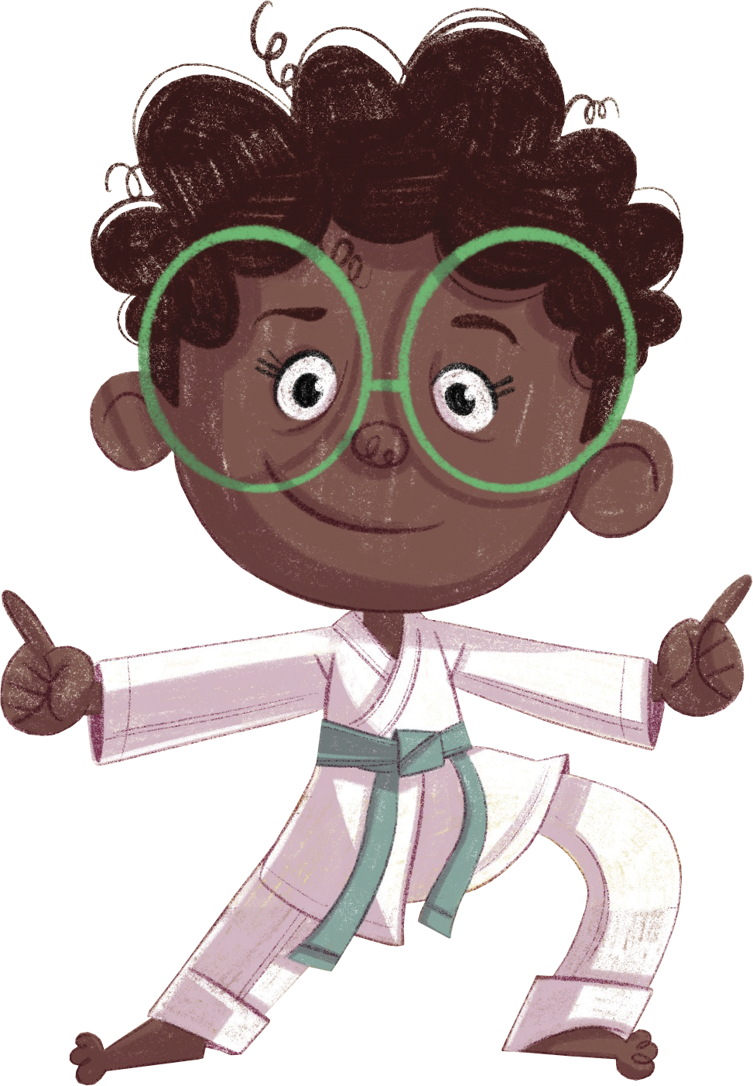
¡Felicidades!
El día está completo,
¡excelente trabajo!

